Slide 1
TRABAJO FINAL
Proyecto Fin de Carrera
Diseño de un sistema de riego para optimizar el recurso hídrico
Matías Leandro Ferraro
Director de tesis: Sergio Hilario Gallina
Año: 2015

Slide 2
DISENO DE UN SISTEMA DE RIEGO PARA OPTIMIZAR EL RECURSO HIDRICO UNIVERSIDAD NACIONAL DE CATAMARCA
MARCO TEORICO
Matías Leandro Ferraro
Año: 2015
Título: Ingeniero Electrónico
Director de tesis: Sergio Hilario Gallina
Departamento: Electrónica

Slide 3
DISENO DE UN SISTEMA DE RIEGO PARA OPTIMIZAR EL RECURSO HIDRICO UNIVERSIDAD NACIONAL DE CATAMARCA
MOTIVACION
En el planeta existen ambientes con gran cantidad de agua, pero en otras zonas, existe escasez y sequia como en la provincia de Catamarca.
Esto provoca que los gobiernos y las empresas privadas hagan un gran esfuerzo para buscar nuevas formas para enfrentarse a los retos de abastecimiento de agua.

Slide 4
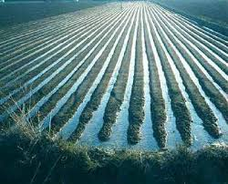
DISENO DE UN SISTEMA DE RIEGO PARA OPTIMIZAR EL RECURSO HIDRICO UNIVERSIDAD NACIONAL DE CATAMARCA
En muchas explotaciones agrícolas se hace uso poco racional del agua, regando generalmente por inundación provocando problemas ambientales, sociales y económicos.

Slide 5
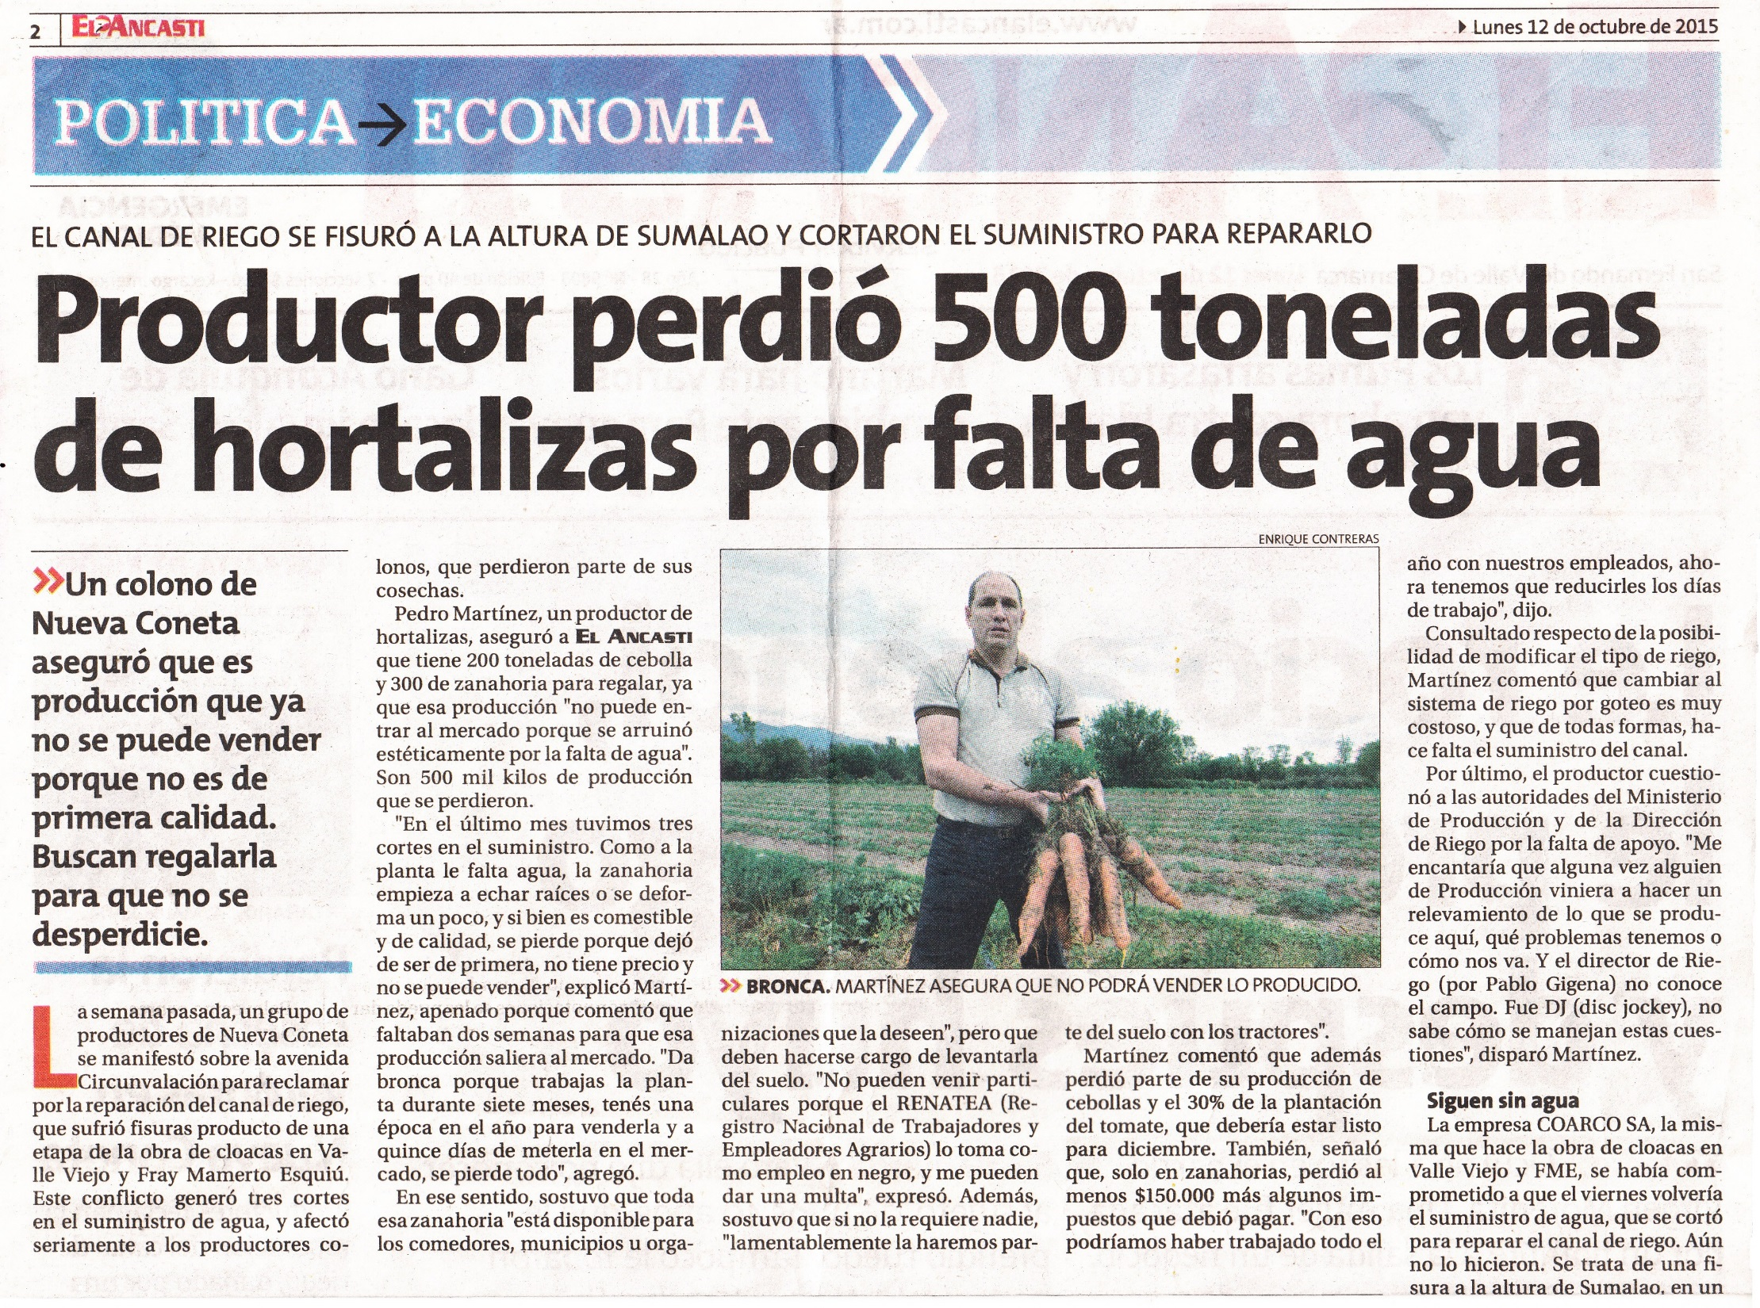

Slide 6
DISENO DE UN SISTEMA DE RIEGO PARA OPTIMIZAR EL RECURSO HIDRICO UNIVERSIDAD NACIONAL DE CATAMARCA
OBJETIVO GENERAL(leer)
ALCANCE(leer)

Slide 7
DISENO DE UN SISTEMA DE RIEGO PARA OPTIMIZAR EL RECURSO HIDRICO UNIVERSIDAD NACIONAL DE CATAMARCA
Sistemas de riego automatizados
Puede pretenderse:
Automatización individual del riego en parcela.
Automatización general de una red de riego
(a nivel de comunidad de regantes)
Regulación y control de instalaciones hidráulicas concretas
(como estaciones de bombeo)

Slide 8
DISENO DE UN SISTEMA DE RIEGO PARA OPTIMIZAR EL RECURSO HIDRICO UNIVERSIDAD NACIONAL DE CATAMARCA
Sistemas de riego automatizados y telecontrolados
Beneficios:
Menos personal dedicado al riego.
Disminuye los costos: sociales, económicos y ambientales.
Mejora la eficiencia en la distribución del agua.
Se puede facturar.
Mejora la calidad de vida de los regantes.

Slide 9
DISENO DE UN SISTEMA DE RIEGO PARA OPTIMIZAR EL RECURSO HIDRICO UNIVERSIDAD NACIONAL DE CATAMARCA
Características a exigir a un sistema telecontrolado
y automatizado
Robustez de los elementos a instalar.
Seguridad de los sistemas de comunicación y procesos de
funcionamiento.
Anti vandalismo.
Autonomía.
Mantenimiento sencillo y económico.
Escalabilidad.

Slide 10
DISENO DE UN SISTEMA DE RIEGO PARA OPTIMIZAR EL RECURSO HIDRICO UNIVERSIDAD NACIONAL DE CATAMARCA
FORMAS HABITUALES DE RIEGO

Slide 11
DISENO DE UN SISTEMA DE RIEGO PARA OPTIMIZAR EL RECURSO HIDRICO UNIVERSIDAD NACIONAL DE CATAMARCA
Ventajas del uso de riego por goteo
Es apropiado para regar campos de forma irregular.
Es útil si el agua es escaza o costosa.
La aplicación de nutrientes es precisa.
Aumenta el rendimiento y calidad de la producción.
Se puede automatizar y telecontrolar.

Slide 12
DISENO DE UN SISTEMA DE RIEGO PARA OPTIMIZAR EL RECURSO HIDRICO UNIVERSIDAD NACIONAL DE CATAMARCA
Sensores y transductores de uso agrario
Transductores de presión: (presóstatos).
Contadores.
Caudalímetros.
Detectores de lluvia.
Sensores de humedad.
pH metro.
Electroválvulas.
Válvulas motorizadas.
Motores para el accionamiento de compuertas.
Filtros.

Slide 13


DISENO DE UN SISTEMA DE RIEGO PARA OPTIMIZAR EL RECURSO HIDRICO UNIVERSIDAD NACIONAL DE CATAMARCA
Niveles de gestión de procesos:

Slide 14
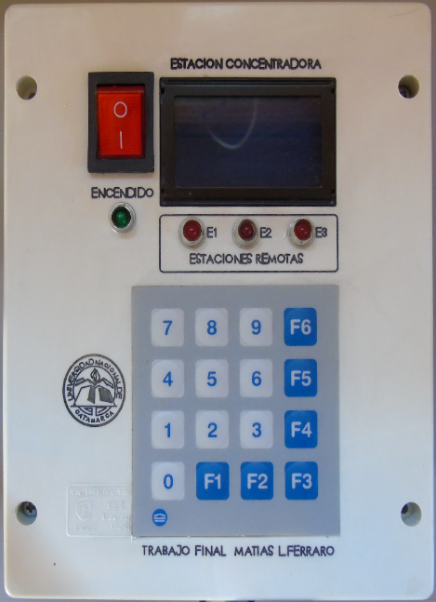
DISENO DE UN SISTEMA DE RIEGO PARA OPTIMIZAR EL RECURSO HIDRICO UNIVERSIDAD NACIONAL DE CATAMARCA
Niveles de gestión de procesos:

Slide 15
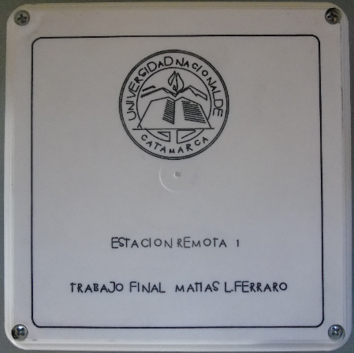
DISENO DE UN SISTEMA DE RIEGO PARA OPTIMIZAR EL RECURSO HIDRICO UNIVERSIDAD NACIONAL DE CATAMARCA
Niveles de gestión de procesos:

Slide 16
DISENO DE UN SISTEMA DE RIEGO PARA OPTIMIZAR EL RECURSO HIDRICO UNIVERSIDAD NACIONAL DE CATAMARCA
MEMORIA DESCRIPTIVA
Matías Leandro Ferraro
Año: 2015
Título: Ingeniero Electrónico
Director de tesis: Sergio Hilario Gallina
Departamento: Electrónica

Slide 17
DISENO DE UN SISTEMA DE RIEGO PARA OPTIMIZAR EL RECURSO HIDRICO UNIVERSIDAD NACIONAL DE CATAMARCA
Prototipos desarrollados:
Primer prototipo.
Segundo prototipo.
Tercer prototipo.

Slide 18
DISENO DE UN SISTEMA DE RIEGO PARA OPTIMIZAR EL RECURSO HIDRICO UNIVERSIDAD NACIONAL DE CATAMARCA
Diagrama en bloques
Del sistema:

Slide 19
DISENO DE UN SISTEMA DE RIEGO PARA OPTIMIZAR EL RECURSO HIDRICO UNIVERSIDAD NACIONAL DE CATAMARCA
Estaciones remotas
Se puede dividir en dos sistemas de control realimentados:
Sistema de control de humedad de suelo.
Sistema de control por tiempo en una franja horaria
preestablecida.

Slide 20
DISENO DE UN SISTEMA DE RIEGO PARA OPTIMIZAR EL RECURSO HIDRICO UNIVERSIDAD NACIONAL DE CATAMARCA
Estaciones remotas
Sistema de control de humedad de suelo:

Slide 21
DISENO DE UN SISTEMA DE RIEGO PARA OPTIMIZAR EL RECURSO HIDRICO UNIVERSIDAD NACIONAL DE CATAMARCA
Estaciones remotas
Sistema de control por tiempo en una franja horaria
Preestablecida:

Slide 22
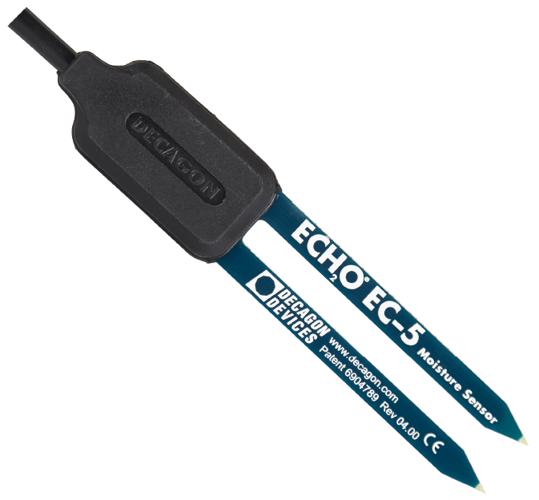
DISENO DE UN SISTEMA DE RIEGO PARA OPTIMIZAR EL RECURSO HIDRICO UNIVERSIDAD NACIONAL DE CATAMARCA
Sensor de humedad de suelo utilizado

Slide 23
DISENO DE UN SISTEMA DE RIEGO PARA OPTIMIZAR EL RECURSO HIDRICO UNIVERSIDAD NACIONAL DE CATAMARCA
Sensor de humedad de suelo utilizado
Características:
Fabricante: Decagon devices.
Modelo: EC-5.
Tipo: Capacitivo.
Alimentación entre: 2,5V y 3,6V .
Consumo: 10 mA
Salida: Proporcional a la humedad de suelo desde 0% a la saturación.

Slide 24
DISENO DE UN SISTEMA DE RIEGO PARA OPTIMIZAR EL RECURSO HIDRICO UNIVERSIDAD NACIONAL DE CATAMARCA
Sensor de humedad de suelo utilizado
Características(continuación):
Saturación: Entre el 40% y 60% de la tensión de alimentación.
Resolución: 0,25% de la tensión de saturación.
Longitud del cable hasta 40m.

Slide 25
DISENO DE UN SISTEMA DE RIEGO PARA OPTIMIZAR EL RECURSO HIDRICO UNIVERSIDAD NACIONAL DE CATAMARCA
Calibración del sensor de humedad
¿Es importante que el sensor de humedad de suelo sea exacto?
¿Es importante que el sensor de humedad de suelo sea preciso?

Slide 26
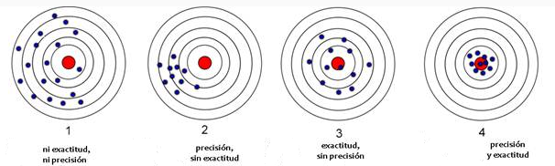
DISENO DE UN SISTEMA DE RIEGO PARA OPTIMIZAR EL RECURSO HIDRICO UNIVERSIDAD NACIONAL DE CATAMARCA

Slide 27
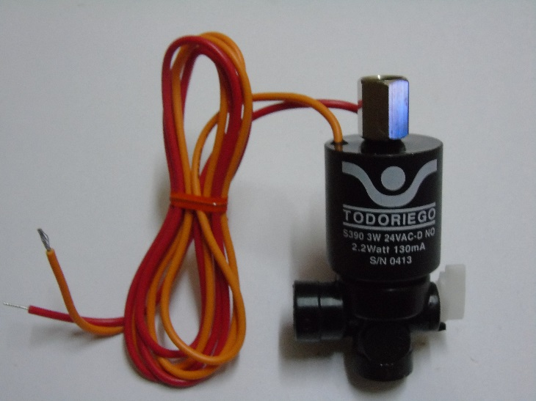
DISENO DE UN SISTEMA DE RIEGO PARA OPTIMIZAR EL RECURSO HIDRICO UNIVERSIDAD NACIONAL DE CATAMARCA
Válvula de riego utilizada
Características:
Fabricante: Todoriego
Modelo: S390
Tensión de alimentación: 24V
Consumo de corriente: 130mA

Slide 28
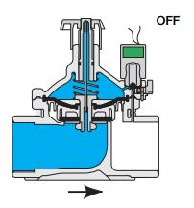
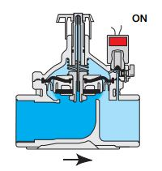
DISENO DE UN SISTEMA DE RIEGO PARA OPTIMIZAR EL RECURSO HIDRICO UNIVERSIDAD NACIONAL DE CATAMARCA
Válvula de riego utilizada principio de funcionamiento

Slide 29
Hardware
estación
concentradora

Slide 30
Hardware
estación
remota

Slide 31
DISENO DE UN SISTEMA DE RIEGO PARA OPTIMIZAR EL RECURSO HIDRICO UNIVERSIDAD NACIONAL DE CATAMARCA
Circuitos esquemáticos e impresos
Plano del circuito esquemático de la estación
concentradora(presentar)
Plano del circuito esquemático de la estaciones
remota(presentar)
Plano del circuito esquemático de la fuente de
alimentación(presentar)

Slide 32
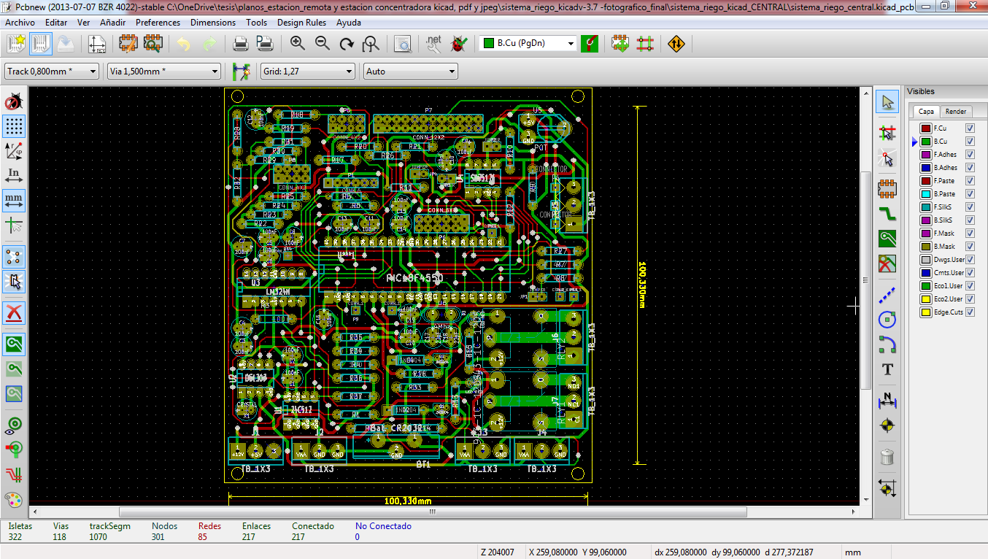

Slide 33
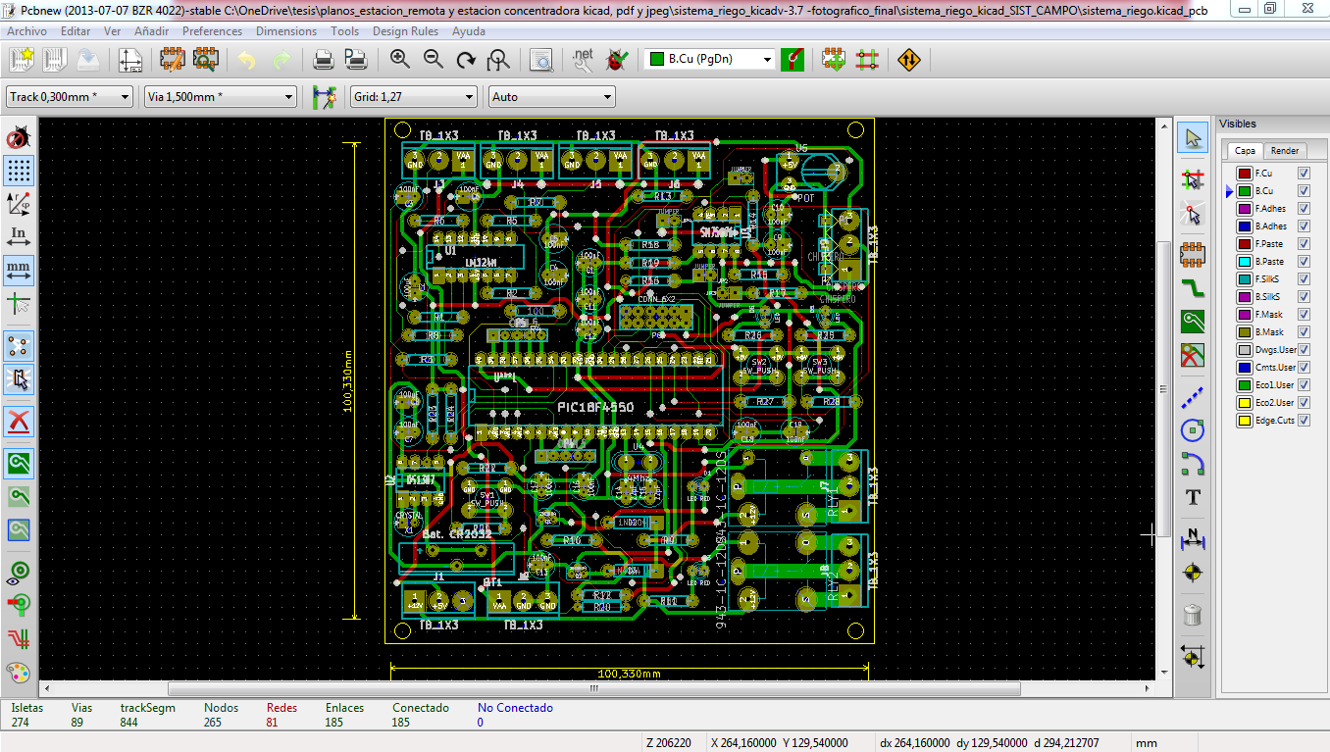

Slide 34
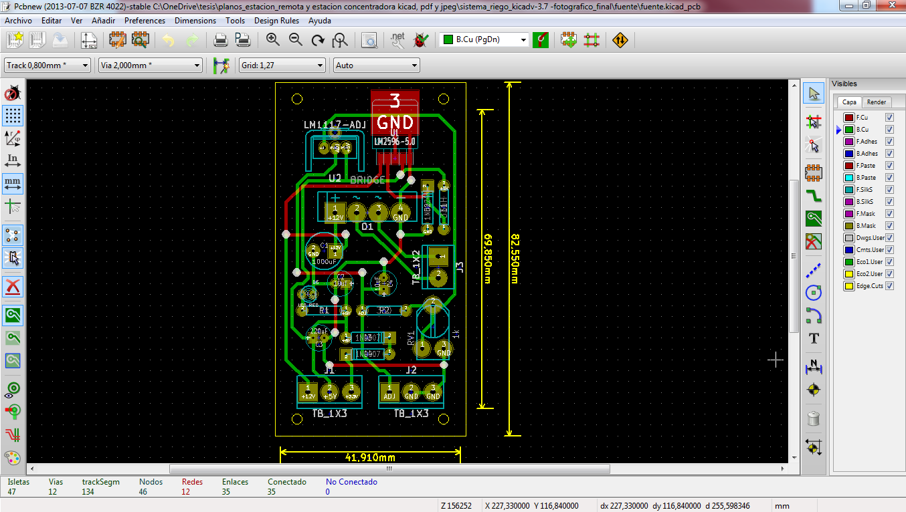

Slide 35
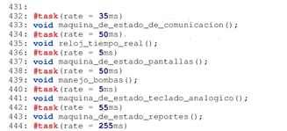
DISENO DE UN SISTEMA DE RIEGO PARA OPTIMIZAR EL RECURSO HIDRICO UNIVERSIDAD NACIONAL DE CATAMARCA
Firmware del sistema de riego implementado
¿Qué es un RTOS?

Slide 36
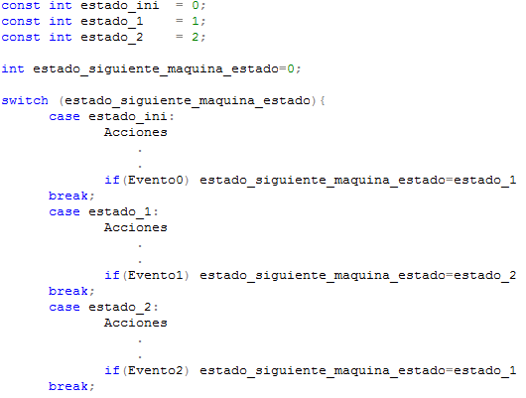
Maquina de estado

Slide 37
Ejemplo de
maquina
de estado
utilizada

Slide 38
Comunicación RS-485, comandos implementados

Slide 39
Comunicación RS-485, comandos implementados

Slide 40
DISENO DE UN SISTEMA DE RIEGO PARA OPTIMIZAR EL RECURSO HIDRICO UNIVERSIDAD NACIONAL DE CATAMARCA
Comunicación RS-485, comandos implementados

Slide 41
DISENO DE UN SISTEMA DE RIEGO PARA OPTIMIZAR EL RECURSO HIDRICO UNIVERSIDAD NACIONAL DE CATAMARCA
Señales de visualización y medidas de protección del
sistema ante fallos
1-Por mal funcionamiento de la estación remota o rotura del cable
de red.
2-Por mal funcionamiento de la estación concentradora.
3-Por mal funcionamiento de un sensor de humedad.
4-Por mal funcionamiento del circuito hidráulico o desperfectos
de la bomba o las válvulas.
5-Por datos ingresados, generados o transmitidos por el sistema
fuera de rango.

Slide 42
DISENO DE UN SISTEMA DE RIEGO PARA OPTIMIZAR EL RECURSO HIDRICO UNIVERSIDAD NACIONAL DE CATAMARCA
PRESENTAR VIDEO

Slide 43
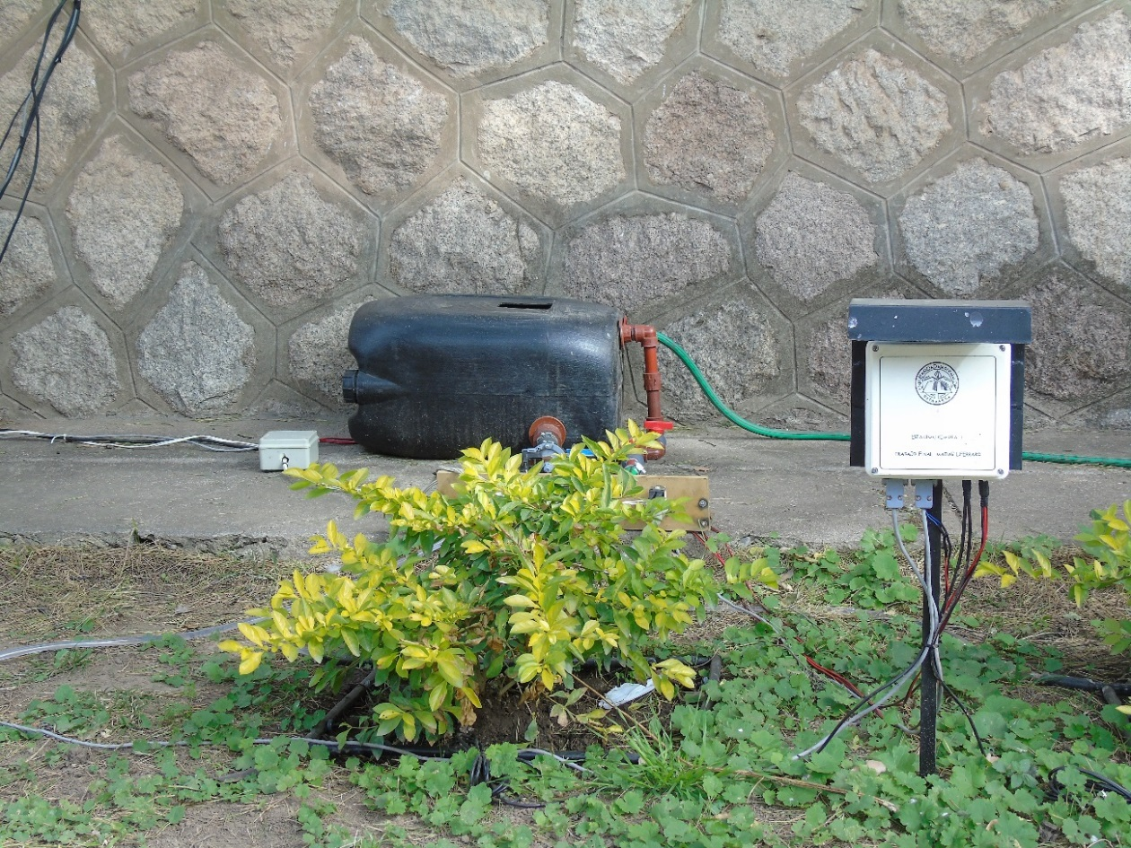
DISENO DE UN SISTEMA DE RIEGO PARA OPTIMIZAR EL RECURSO HIDRICO UNIVERSIDAD NACIONAL DE CATAMARCA

Slide 44
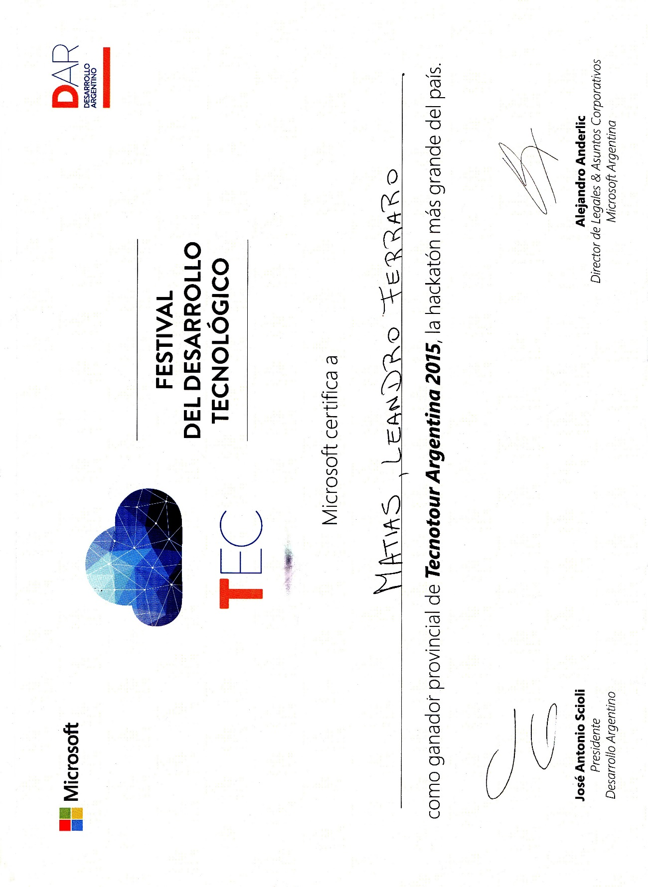
DISENO DE UN SISTEMA DE RIEGO PARA OPTIMIZAR EL RECURSO HIDRICO UNIVERSIDAD NACIONAL DE CATAMARCA

Slide 45
DISENO DE UN SISTEMA DE RIEGO PARA OPTIMIZAR EL RECURSO HIDRICO UNIVERSIDAD NACIONAL DE CATAMARCA
Conclusiones y mejoras a futuro(leer)

Slide 46
Agradecimientos
Agradezco a mis padres, hermanos y abuelos su apoyo moral y económico para concretar lo que era nada más que un sueño.
Agradezco a los docentes de la Facultad de Tecnología y Ciencias Aplicadas por mi formación académica, pero especialmente al Ing. Sergio Hilario Gallina por darme la posibilidad de trabajar junto a él en innumerables proyectos extracurriculares que permitieron formarme en mi profesión, gracias a su apoyo y enseñanzas pude iniciarme en la docencia trabajando junto a él como ayudante alumno en la catedra de sistemas lógicos durante cinco años.
Para la realización de este trabajo final conté con la colaboración del Ing. Luis Nieva para el diseño y construcción de los gabinetes, poniendo a mi disposición su arte y sabiduría, abriéndome las puertas de su taller de forma desinteresada.

Slide 47
A mi padre…
Sus enseñanzas…
¡PIU AVANTI!
No te des por vencido, ni aún vencido, no te sientas esclavo, ni aún esclavo; trémulo de pavor, piénsate bravo, y acomete feroz, ya mal herido.
Ten el tesón del clavo enmohecido que ya viejo y ruin, vuelve a ser clavo; no la cobarde estupidez del pavo que amaina su plumaje al primer ruido.
Procede como Dios que nunca llora; o como Lucifer, que nunca reza; o como el robledal, cuya grandeza necesita del agua, y no la implora... Que muerda y vocifere vengadora, ya rodando en el polvo, tu cabeza!
ALMAFUERTE

